Slide 1

CHÀO MỪNG CÁC CON
ĐẾN VỚI TIẾT HỌC

Slide 2

Toán
Các số trong phạm vi 1000 (47)

Slide 3
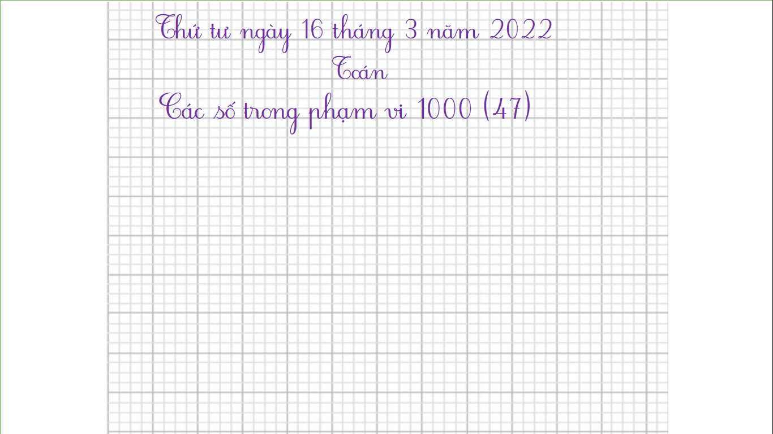

Thứ tư ngày 16 tháng 3 năm 2022
Toán
Các số trong phạm vi 1000 (47)

Slide 4







Yêu cầu cần đạt
Đếm số lượng theo trăm, chục.
Đọc viết các số tròn trăm, tròn chục.
Vận dụng trong giải quyết các tình huống thực tế.
- Phát triển các năng lực toán học.

Slide 5











Khám phá

Slide 6
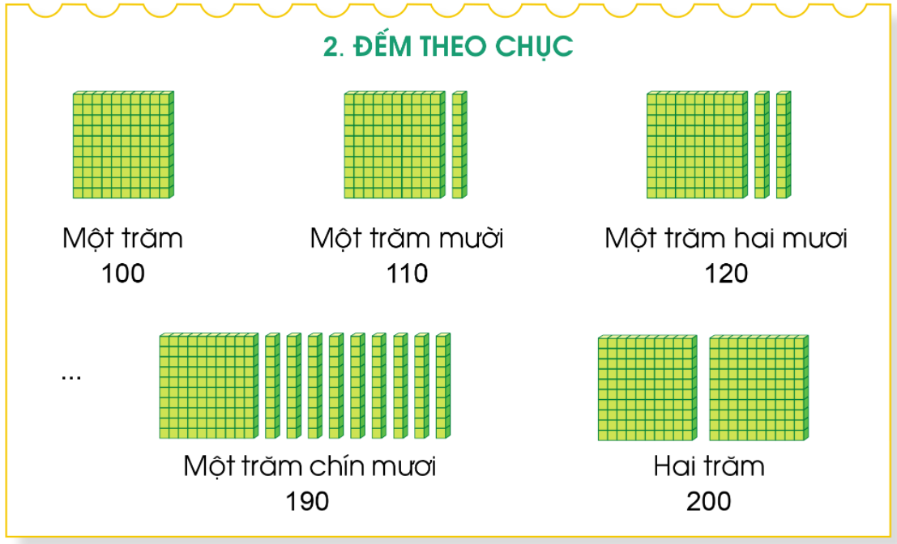

Slide 7
Luyện tập

Slide 8
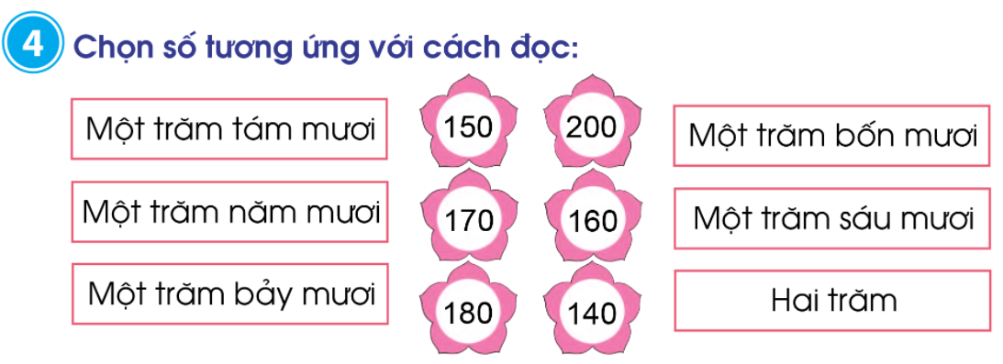

Slide 9
Thứ tư ngày 16 tháng 3 năm 2022
Toán
Các số trong phạm vi 1000 (47)
Bài 4. Đọc số:
150: Một trăm năm mươi
170:
180:
200:
160:
140:

Slide 11

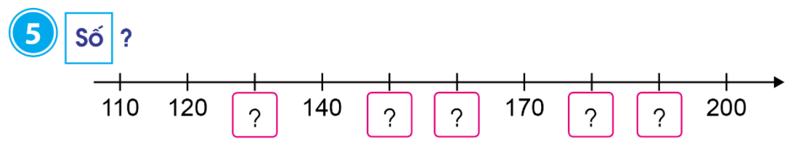
130
150
160
180
190

Slide 12
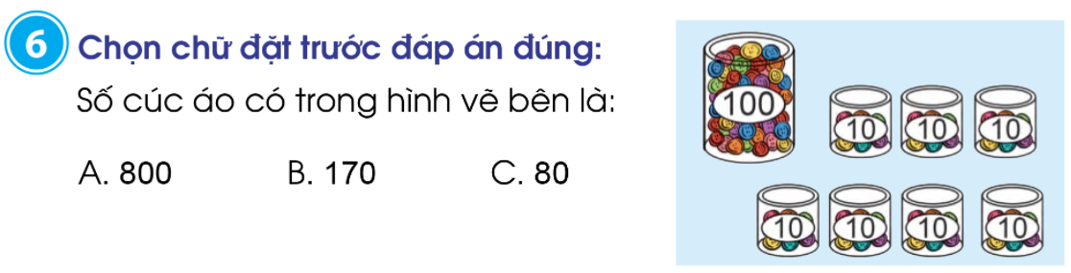

Slide 13
Dặn dò
- Hoàn thành bài 4,5,6 Vở BT toán in trang 47,48.
- Xem bài Các số trong phạm vi 1000 trang 48.

Slide 14

Tiết học của chúng ta đến đây là kết thúc.
Chúc các con mạnh khỏe, học tập tốt!

